Slide 1

Коммуникационные подходы по противодействию экстремизму и терроризму
Data Lab

Slide 2
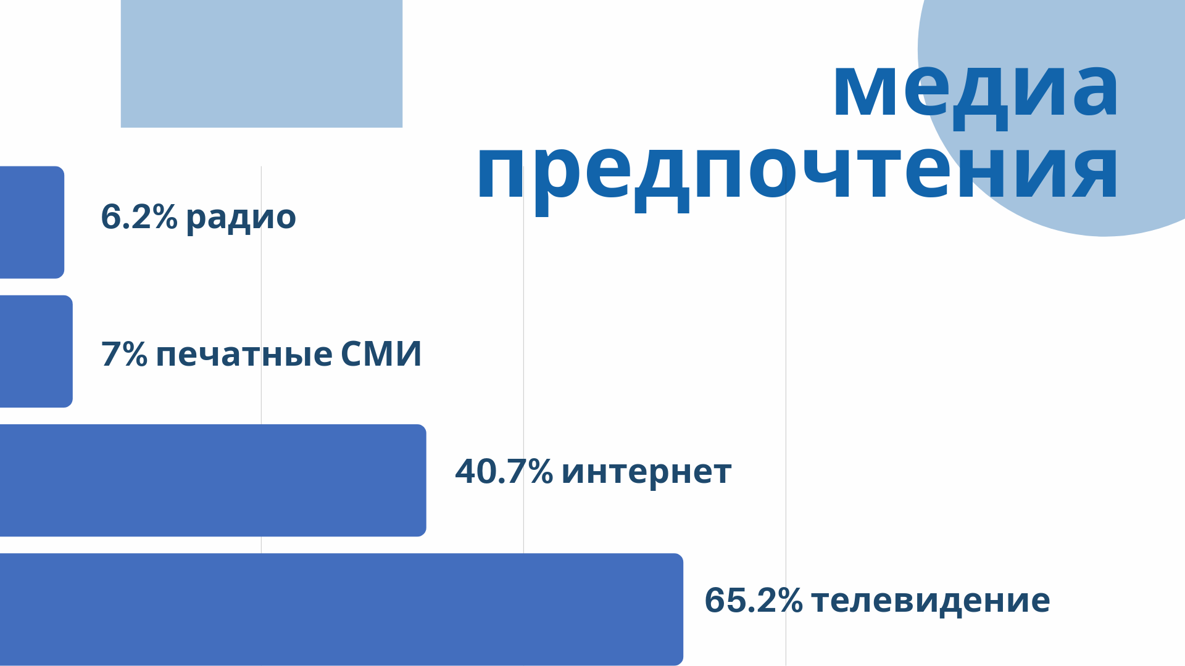

Slide 3
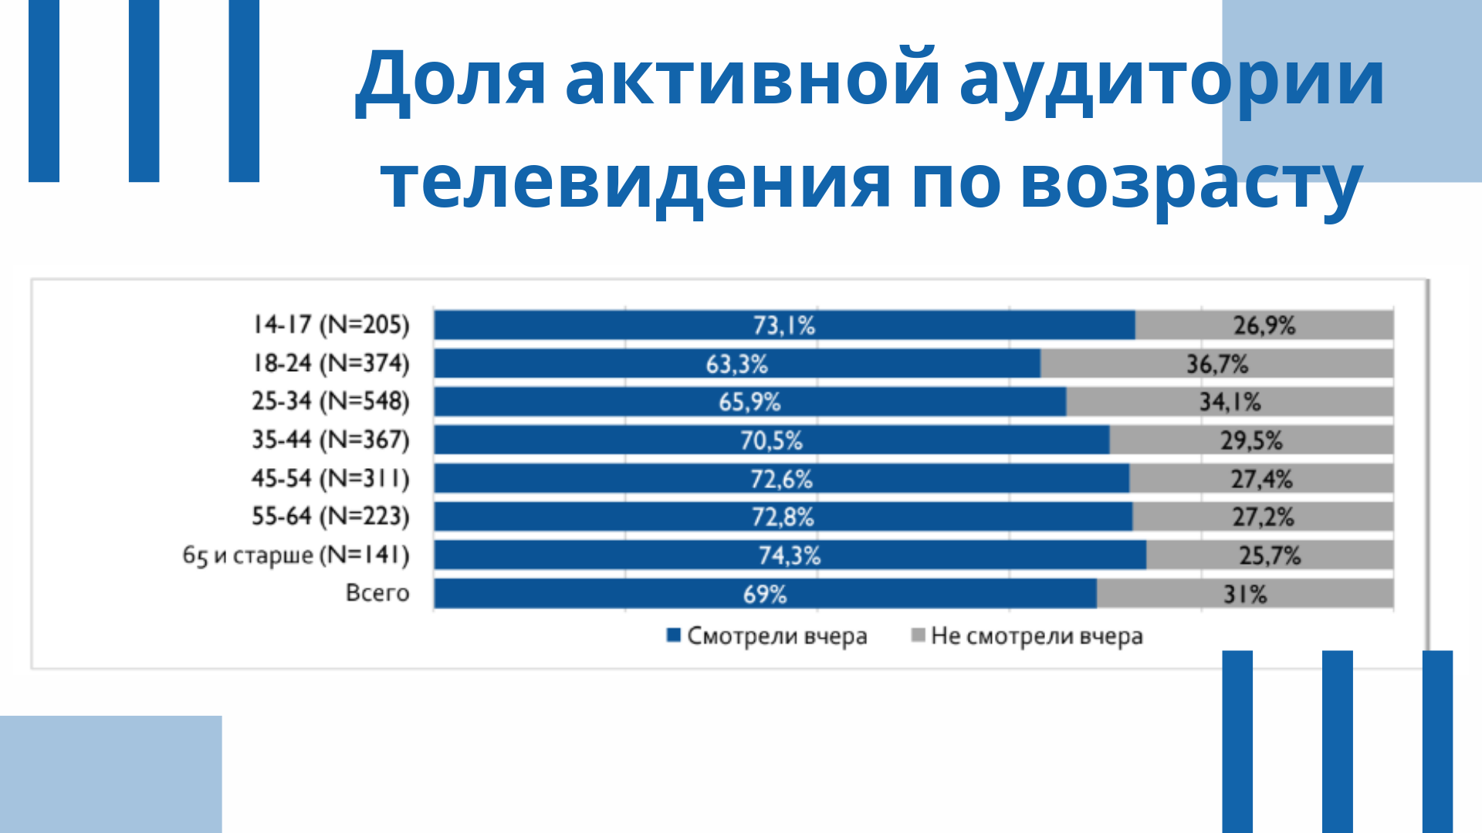

Slide 4
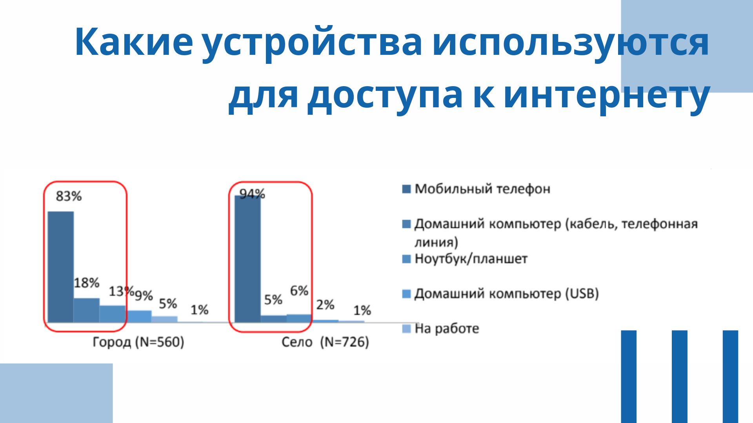
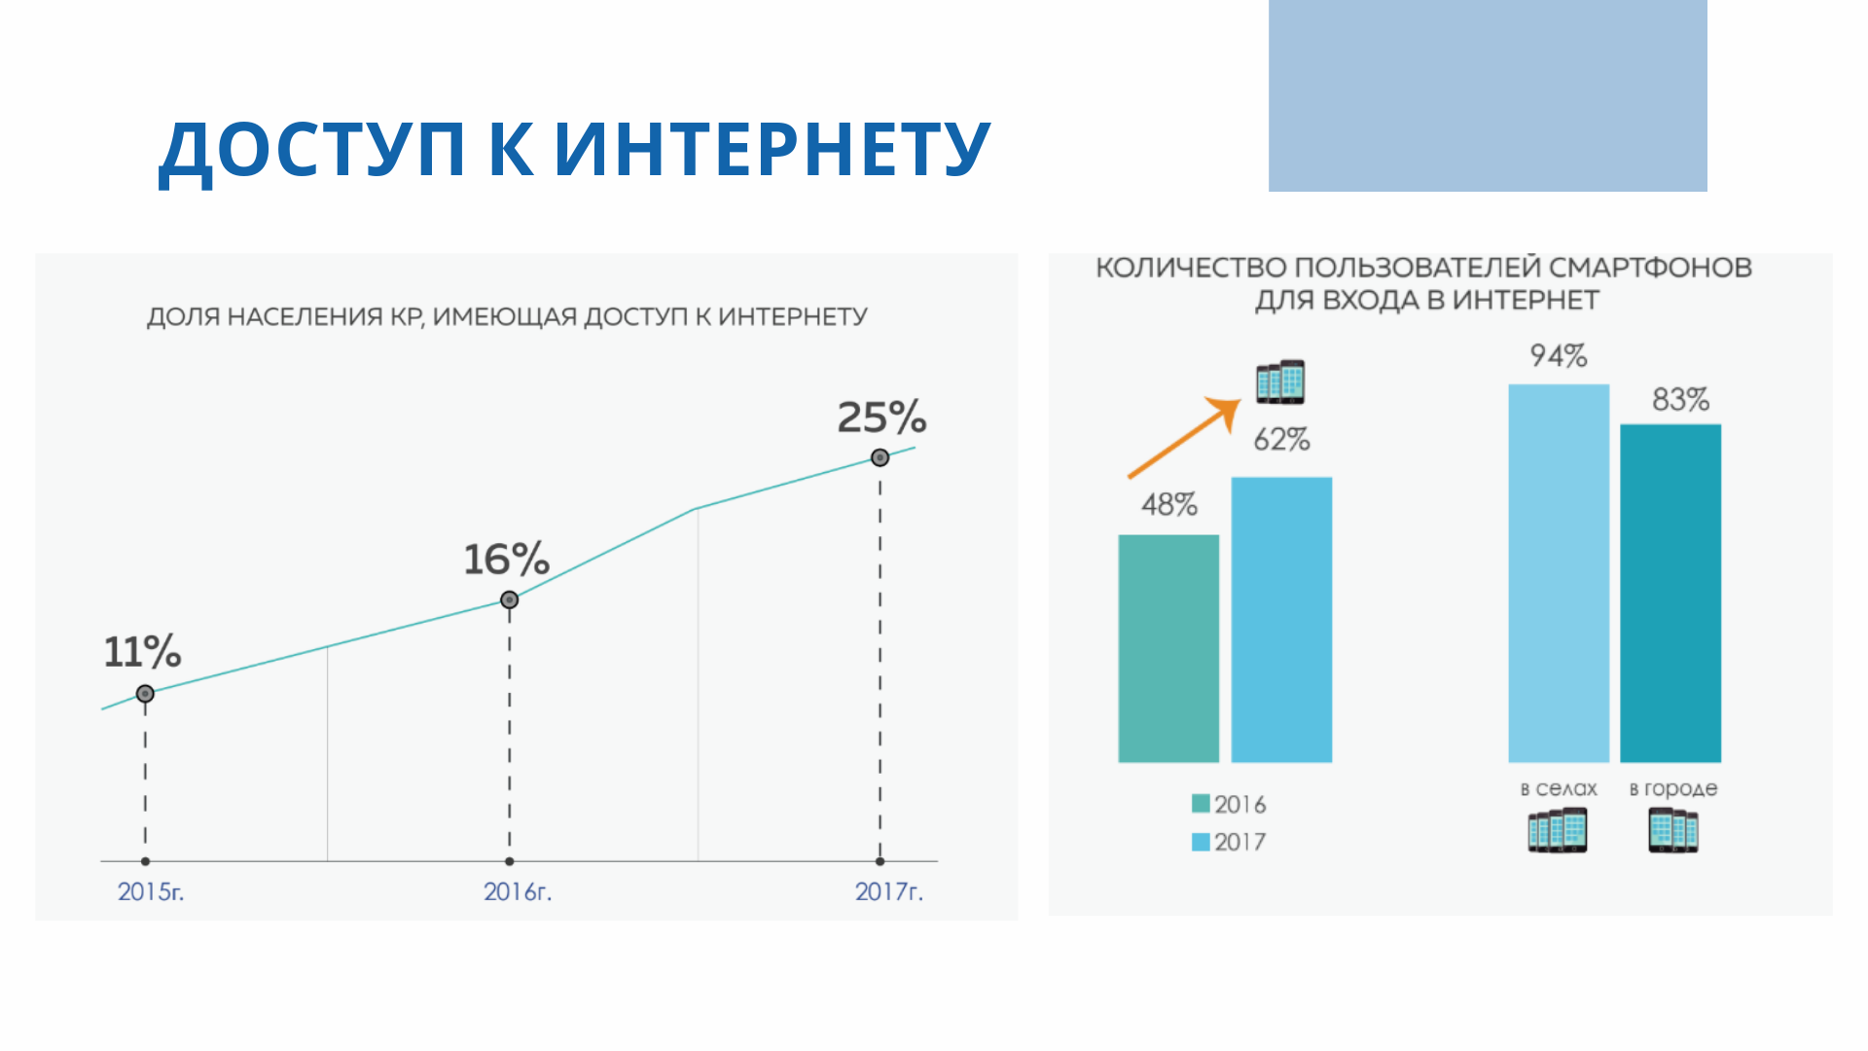

Slide 5
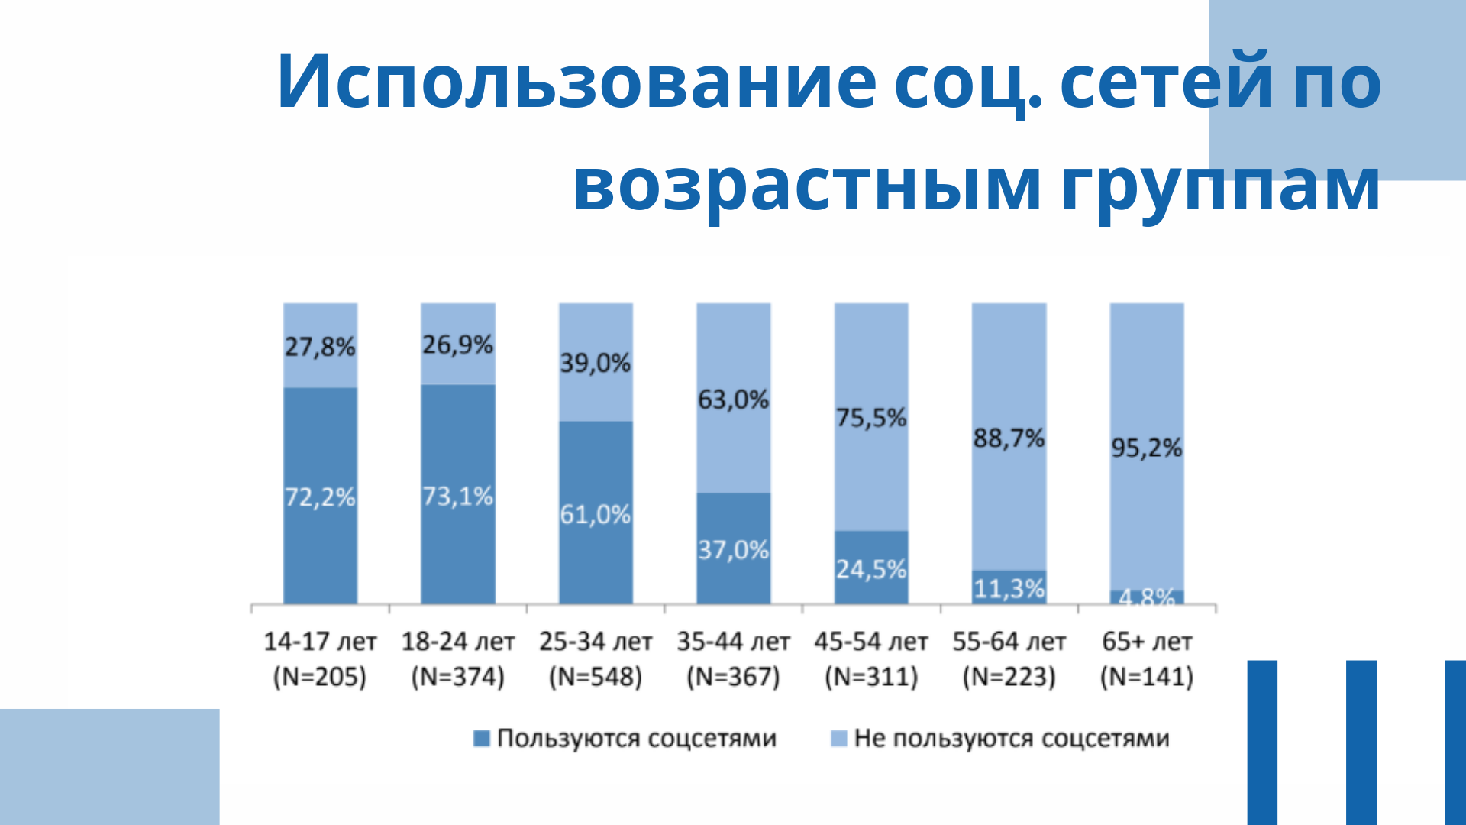

Slide 6
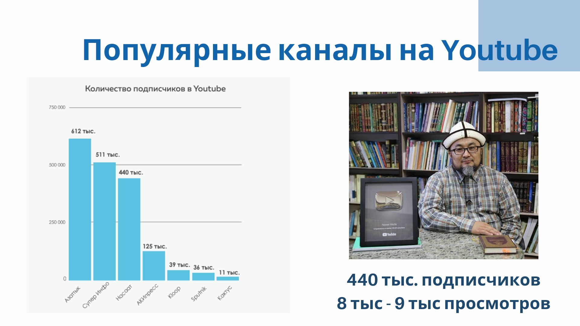

Slide 7
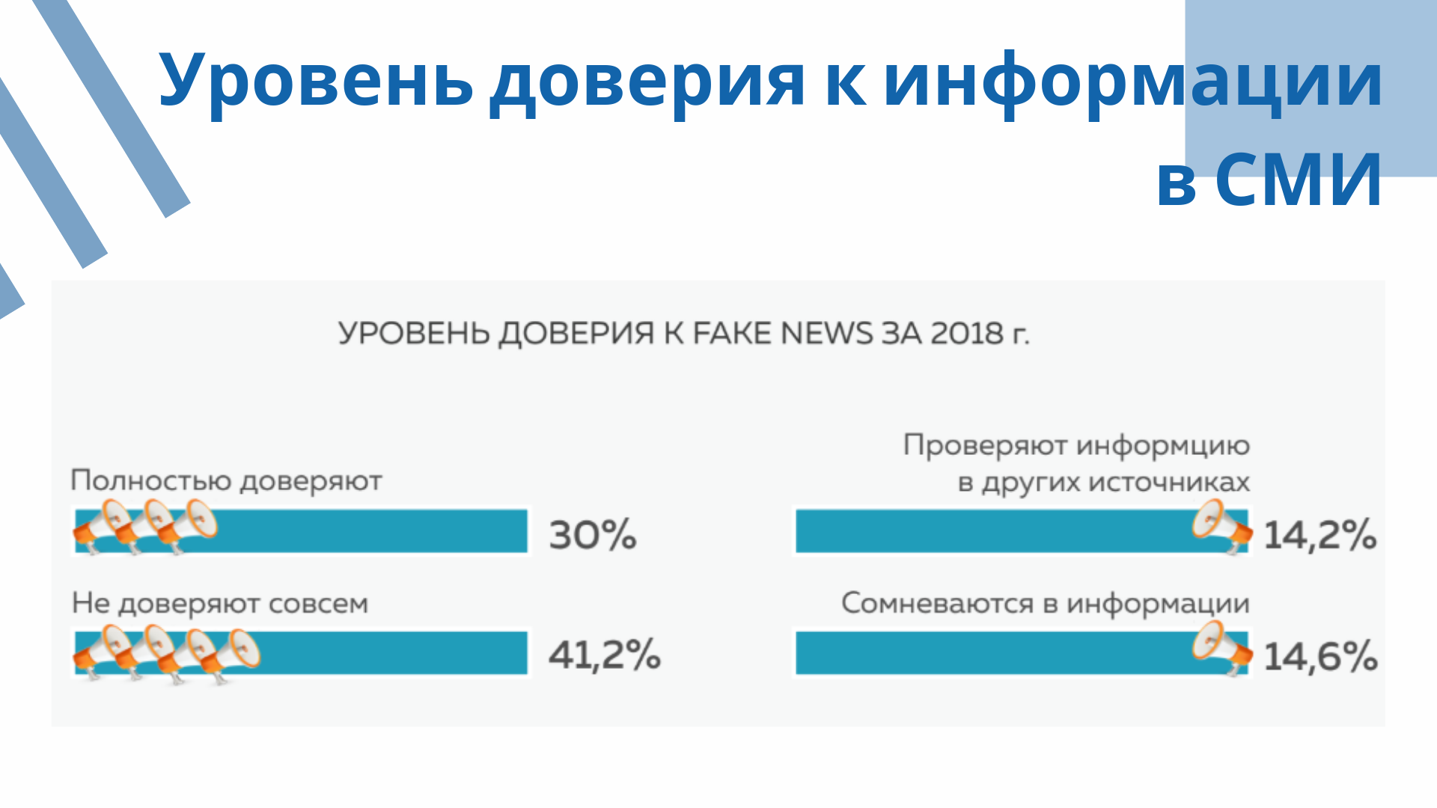

Slide 8
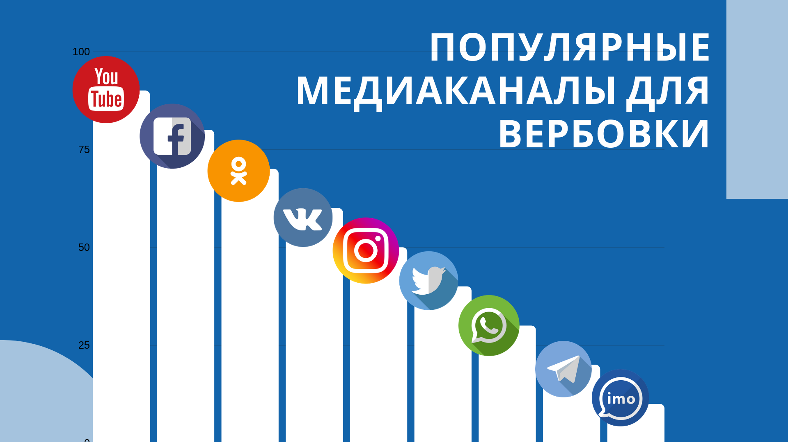

Slide 9
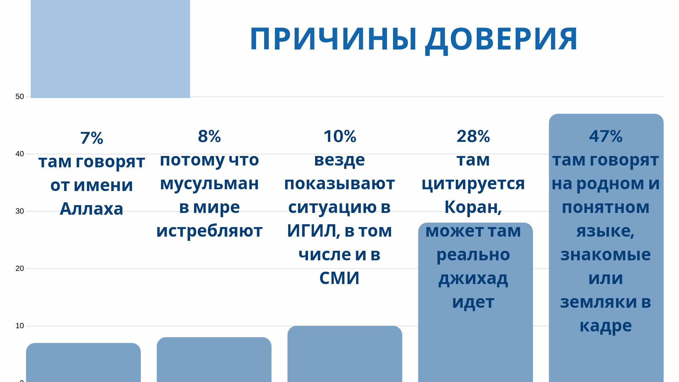

Slide 10
Стратегические подходы в адвокации
и PR
Стратегические подходы в коммуникациях и PR
Data Lab

Slide 11


Slide 12
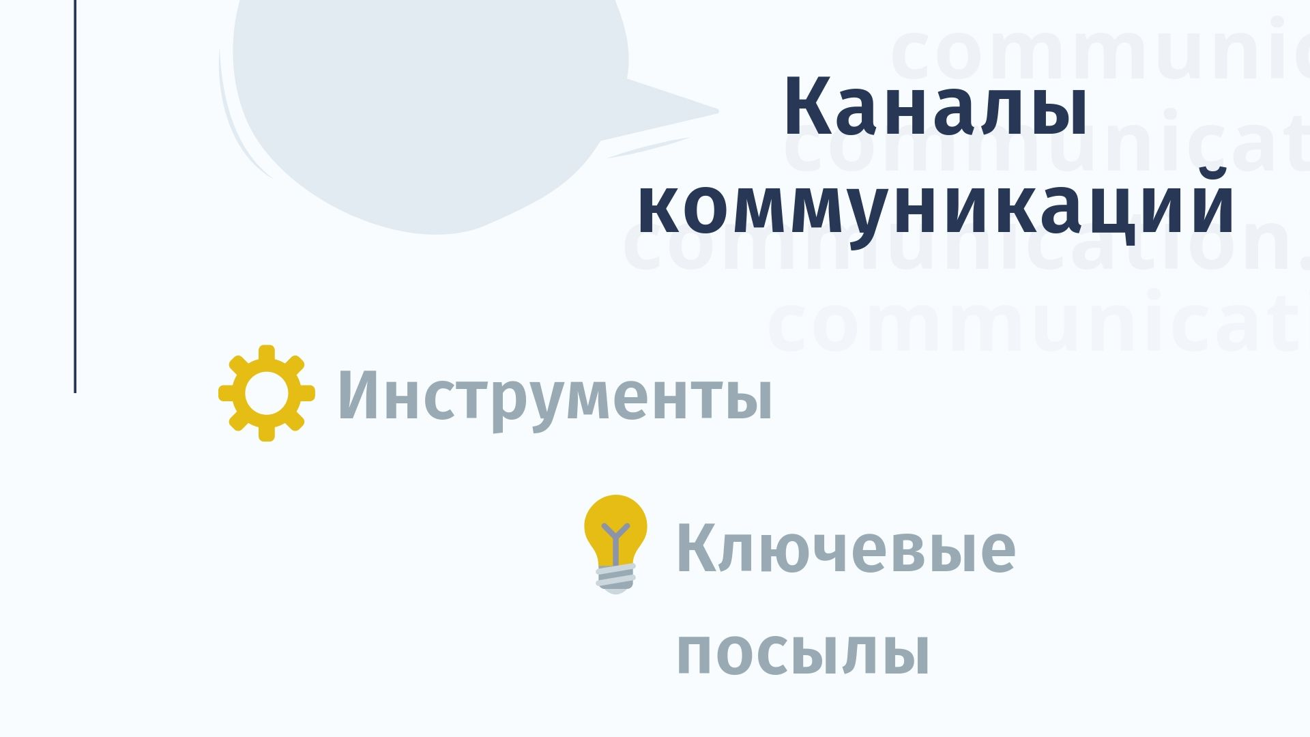

Slide 13
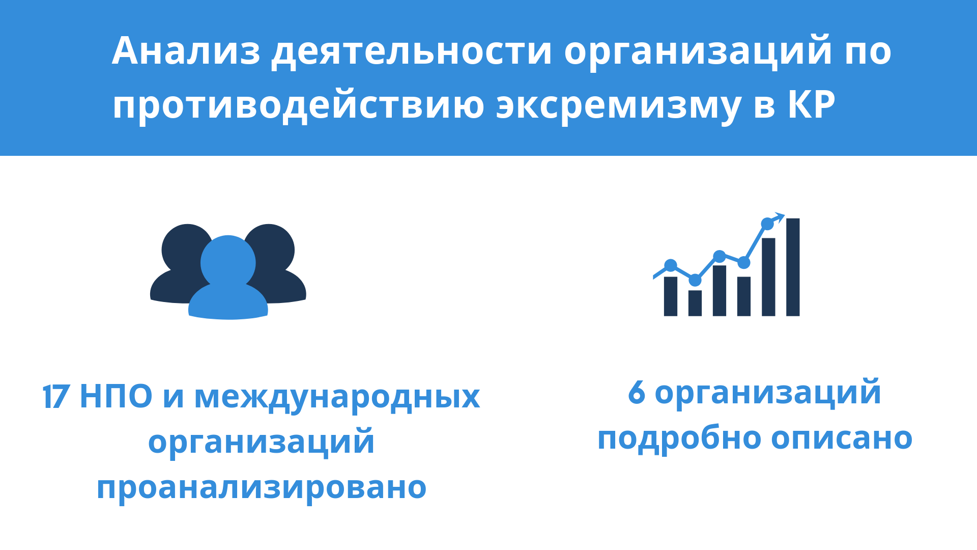

Slide 14
ЧАСТО ИСПОЛЬЗУЕМЫЕ КОММУНИКАЦИОННЫЕ ИНСТРУМЕНТЫ
Тренинги, семинары, обучающие курсы
Сборники исследований
Круглые столы, пресс-встречи
журналистские статьи, видео сюжеты

Slide 15
БОЛЕЕ ЭФФЕКТИВНЫЕ И ОРИГИНАЛЬНЫЕ
КОММУНИКАЦИОННЫЕ ИНСТРУМЕНТЫ
Дискуссионные клубы
Интеллектуальные игры
Вебинары
Короткометражные документальные фильмы

Slide 16
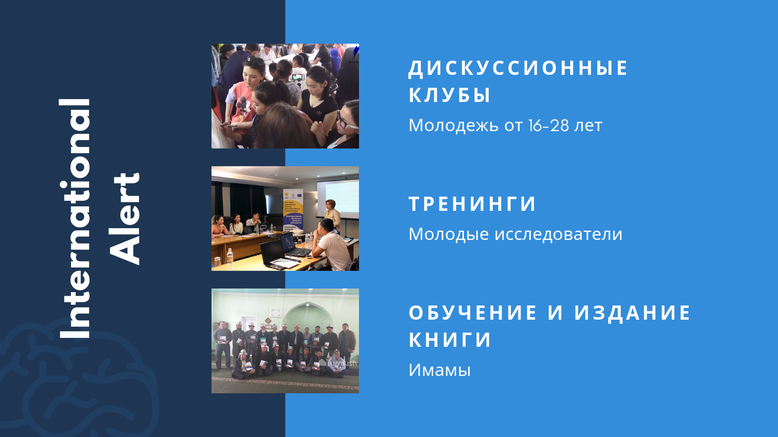

Slide 17
